Slide 1


有限元仿真教学
ET实验室
Mar, 10th, 2020

Slide 2


Contents
1. Comsol
绘制传感器模型
建立物理场
2. Matlab
实现激励测量自动切换
记录物理量
图像重建
改变测量条件（测量物、传感器参数）
Electrical tomography - system composition

Slide 3
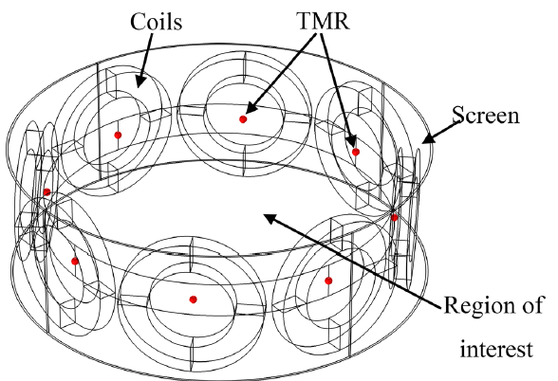
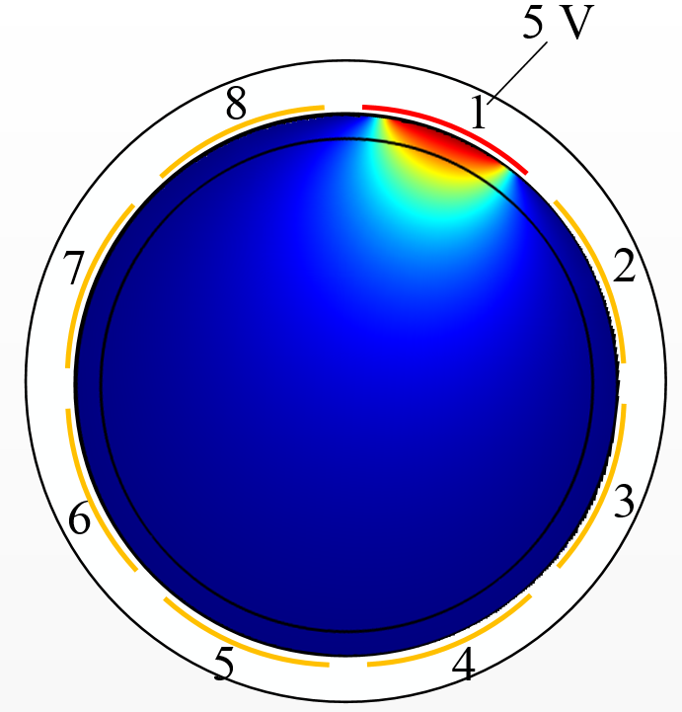
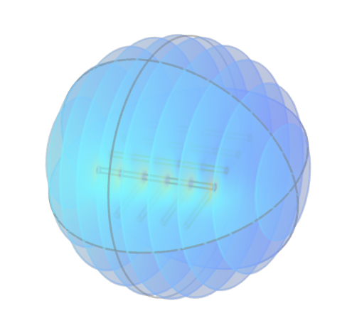
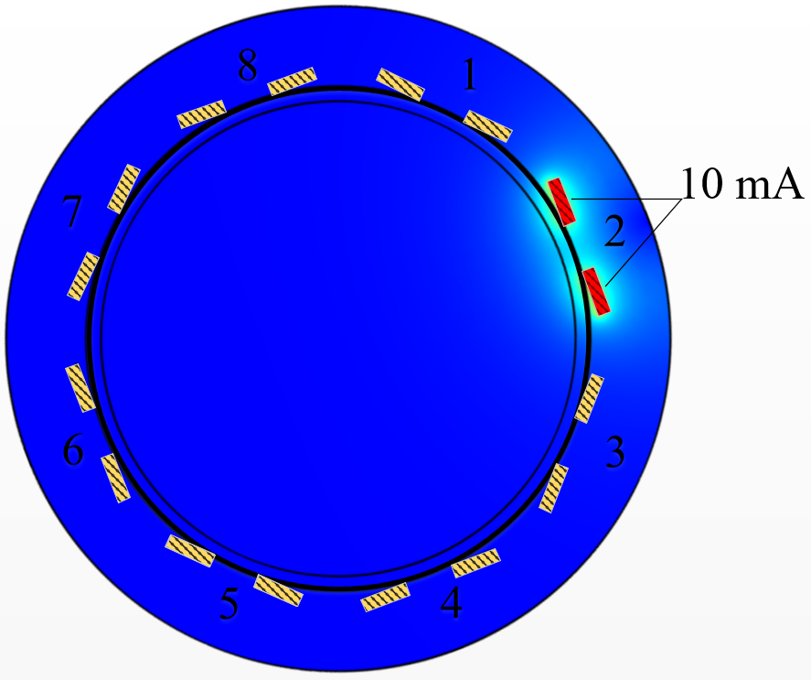
Principle
 | ECT | EMT_TMR | WMS
传感器 结构
激励测量
测量数
Electrical tomography - system composition

Slide 4

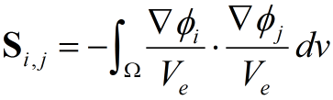

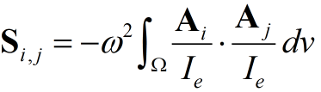
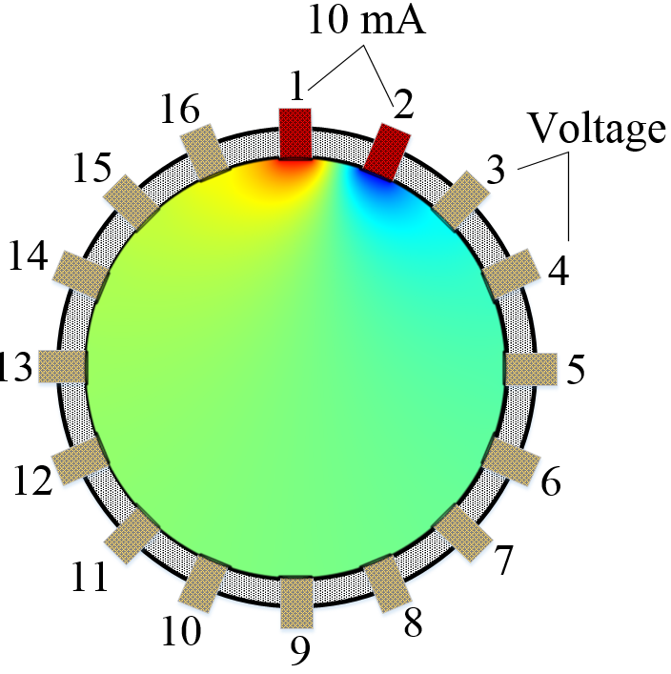
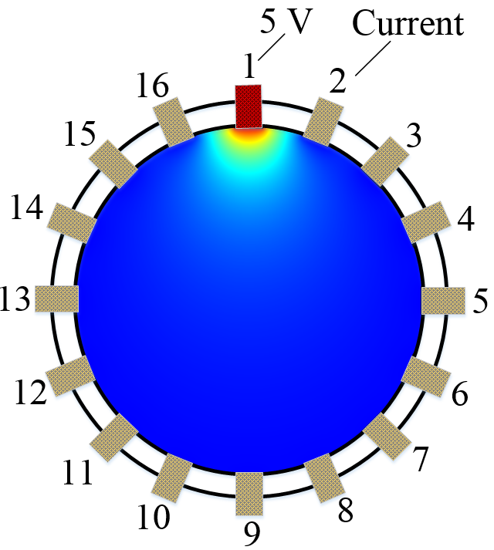
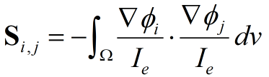
Forward problem
模态 | 边界条件及灵敏度计算
ECT
EMT / MIT
ERT
灵敏度分布

Slide 5
Comsol
 | WMS | ECT | EMT
物理场 | 静电场 | 静电场 | 磁场
几何 | 3D | 2D | 2D
材料参数 | 介电常数 | 介电常数 | 电导率、磁导率
物理场条件 | 电压 | 电压 | 电流
结果 | 材料、电场强度、电容 | 材料、电场强度、电容 | 材料、磁场强度
验证 | 导线电容计算 | 平行板电容计算 | 线圈电感计算
Electrical tomography - system composition

Slide 6
Matlab
主要流程：
1. 计算灵敏度矩阵 (测量数×网格数)
设定计算网格
设置激励测量及切换
记录电场强度/磁场强度
场量法（ECT），扰动法（EMT_TMR）
2. 计算相对测量值
空场、满场和测量
3. 图像重建
LBP、Landweber和SIRT
Electrical tomography - system composition

Slide 7
Points
主要变动：
1. 电容式WMS
丝网参数（3D）
2. 变径ECT
电极和管道参数（2D），电极结构
3. EMT_TMR
线圈参数（2D），TMR参数（2D）
评价标准、优化方法
Electrical tomography - system composition

Slide 8
Practice
1. Comsol建模（WMS）
2. Comsol脚本学习 （EMT）
3. Matlab提取物理场、测量值
4. Matlab实现激励测量切换
5. 灵敏度计算和成像
Electrical tomography - system composition

Slide 9
Codes
1. 变径ECT
ECTmain12.m（灵敏度和测量值计算）
2. EMT_TMR
EMTmain_TMR.m（灵敏度计算）
dis_gen.m （测量物生成）
3. 成像
ET_reconstruction.m (ECT和EMT可用）
Electrical tomography - system composition

Slide 10
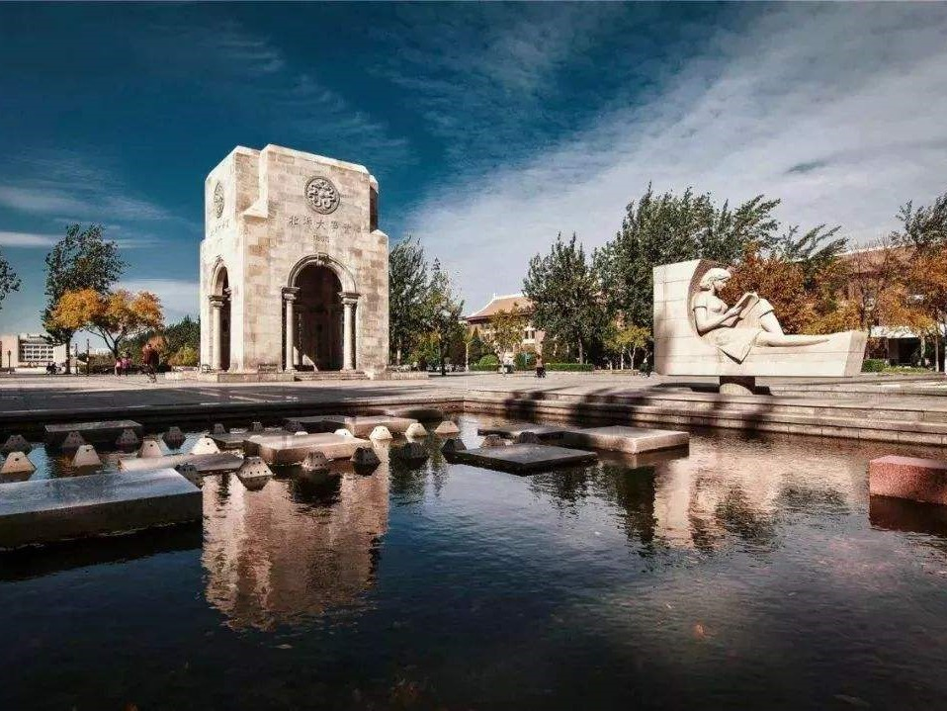
Thanks for Listening!
Questions?
QQ：2238078903
E-mail: xiazihan@tju.edu.cn cuiziqiang@tju.edu.cn

